Slide 1





TRƯỜNG TIỂU HỌC ..................
CHÀO MỪNG CÁC EM ĐẾN VỚI TIẾT
TIẾNG VIỆT LỚP 1
Giáo viên: ......................

Slide 2
TiÕt 2

Slide 3

3
T« vµ viÕt

Slide 4

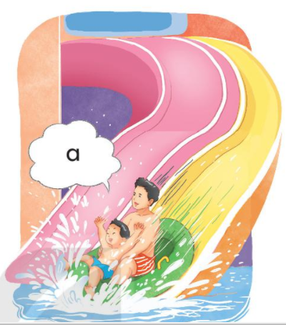
4
§äc

Slide 5

NGHØ GI÷A GIê

Slide 6
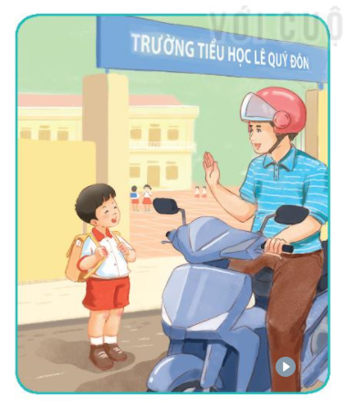
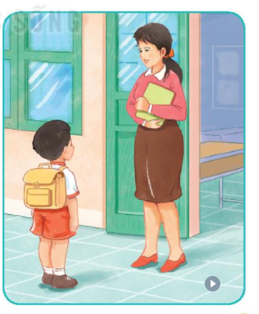
5
Nãi
Chµo hái

Slide 7
DẶN DÒ
.........................
................................

